Slide 1

Machine Learning Penentuan Nilai Kedisiplinan Berbasis IoT Menggunakan Algoritma K-Means Pada Platform Node-Red
Studi Kasus : SMP Riyadhul Jannah Ds. Cimenteng, Kec Cijambe, Kab Subang
Disusun Oleh :
Faiz Daffa Kusuma Laksana
1706700054
Fakultas Teknik
Program Pendidikan Teknik Informatika

Slide 2
LATAR BELAKANG
Machine Learning merupakan cabang dari kecerdasa buatan Artificial Intelegent (AI) yang dapat terus belajar melalui data (Learn From Data.
Data yang didapat machine learning untuk penentuan nilai kedisiplinan adalah melalui pembuatan sistem absensi berbasis IoT
01
04
Banyaknya kasus manipulasi data, penyalahgunaan waktu, kehilangan maupun kerusakan dokumen dalam absensi mendorong penulis untuk membuat alat canggih berbasi IoT
02
05
Mikrokontroler arduino akan berkolaborasi dengan sensor RFID untuk mendeteksi pengguna yang akan melakukan absensi
Algoritma Machine Learning K-means, clustering akan digunakan dalam penentuan nilai kedesiplinan dari data yang diperoleh melalui sistem absensi berbasis IoT dan Web Service
03
Machine Learning dapat digunakan dalam dunia Pendidikan salah satunya yaitu untuk penentuan nilai kedisiplinan.
06

Slide 3
Identifikasi Masalah
Peningkatan kedisiplinan dengan bantuan teknologi
Sering terjadi kecurangan ketika melakukan absen
2
1
3
4
Perlu menggunakan Machine Learning dengan algoritma K-means dalam penentuan nilai kedisiplinan
Perlu dibuatnya alat canggih berbasis IoT dan Web Service untuk sistem absensi

Slide 4
Tujuan
Tujuan penelitian yaitu untuk menentukan nilai kedisiplinan dan efisiensi waktu yang ada didalam ruang lingkup Pendidikan sebagai syarat penilaian siswa maupun kinerja pengajar. Berdasarkan machine learning dengan algoritma K-means sebagai clustering.

Slide 5
Apa Manfaatnya ?

Slide 6
01
Membantu Kinerja pengajar dalam menentukan nilai kepada siswanya dalam hal kedisiplinan
02
Mampu memberikan data yang akurat mulai dari kedatangan, kepulangan, bahkan siswa atau pengajar yang tidak melakukan absens
03
Meminimalisir terjadinya manipulasi data, kerusakan dokumen maupun kehilangan dokumen
04
Membantu menentukan nilai kedisiplinan dengan clustering pada Metode Machine Learning K-Means

Slide 7

Batasan Masalah
Alat ini dibuat menggunakan Board Ardunio, Senso RFID dan Web Sevice menggunakan PHP, MySql, HTML, CSS, JavaScript
01
02
Hanya digunakan di Sekolah
03
Data Dikelolad dengan metode K-measn untuk penentuan kedisiplinan

Slide 8
Subjek dan Waktu Penelitian
Subjek Penelitian
Waktu Penelitian
- Sekolah
- Selama Penelitian Berlangsung

Slide 9
Metodologi Penelitian
01
Metode Pengembangan Aplikasi
Prototype Model
02
Studi Pustaka
Library Reasearch
03
Studi Lapangan
Observation

Slide 10
Metode Pengembangan Aplikasi
Pengumpulan Kebutuhan
Membangun Prototype
Evaluasi Prototyping
Coding
Evaluasi Sistem
Menguji Sistem
Menggunakan Sistem

Slide 11
Teknik Pengumpulan Data
Studi Pustaka (Library Reasearch)
Studi kepustakaan dilakukan dengan mencari informasi-informasi terkait penelitian, yang bisa didapatkan melalui buku, jurnal, artikel, KTI (Karya Tulis Ilmia), Makalah, ensliklopedia.

Slide 12
Teknik Pengumpulan Data
Studi Lapangan
Studi lapapangan merupakan proses pengumpulan data yang dilakukan secara langsung baik itu dengan survey maupun wawancara dengan pihak terkait penelitian.

Slide 13
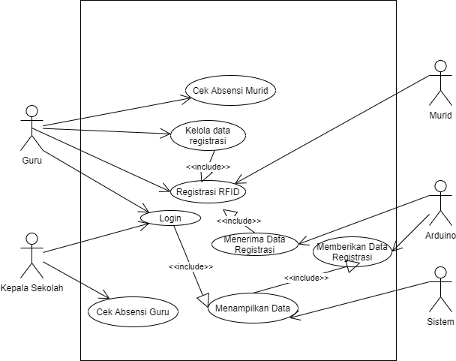
Use Case Diagram

Slide 14
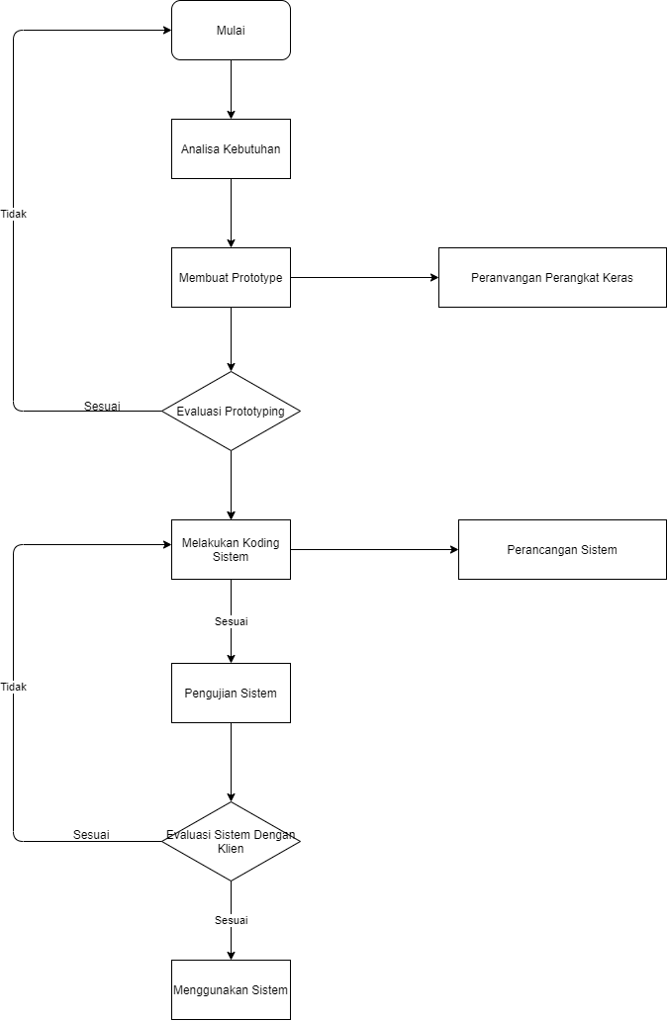
Kerangka Pemikiran

Slide 15

STRENGTH
ANALISA SWOT
WEAKNESS
Analisa SWOT merupakan metode analisis sederhan namun sangat membantu untuk mengembangkan berbagai macam proyek.
OPPORTUNITIES
THREATS

Slide 16
STRENGTH
01
Sistem yang dirancang untuk penentuan nilai kedisiplianan akan membantu pengajar dalam mengecek absensi
02
Membuat murid lebih disiplin dalam melakukan absensi
03
Data lebih aman karena tersimpan didalam database

Slide 17

WEAKNESS
01
Sistem tidak akan berfungsi ketika tidak memiliki daya listrik
02
Database harus memiliki memori yang sangat besar karena akan banyak data-data yang disimpan
03
Perhitungan machine learning masih manual belum menggunakan framework

Slide 18

OPPORTUNITIES
01
Mampu melakukan monitoring database melalui website
02
Meminimalisir terjadinya manipulasi data
03
Membuat semua pihak yang terlibat dalam dunia Pendidikan menjadi lebih disiplin

Slide 19

THREATS
01
Suatu saat server bisa saja down sehingga tidak dapat diakses
02
Database memungkinkan overload
03
Alat mikrokontroler bisa saja rusak

Slide 20
console.log(“Thank U”);

